Slide 1

QUOTES
საიტი, რომელიც შემთხვევითობის პრინციპით მოგაწვდით ცნობილი ადამიანების ციტატებს

Slide 2
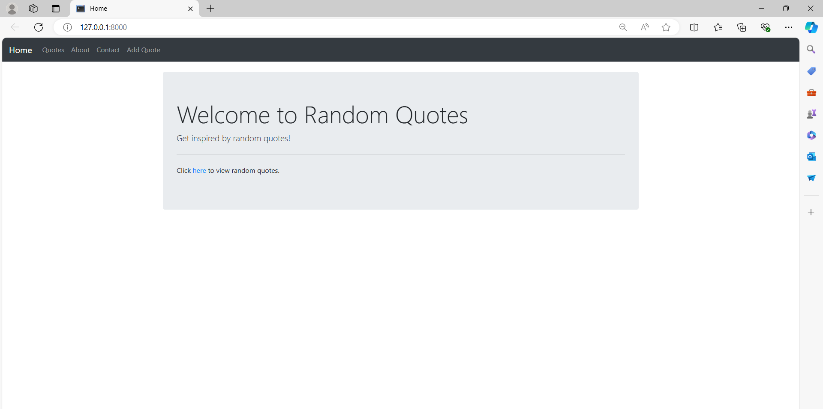

Slide 3
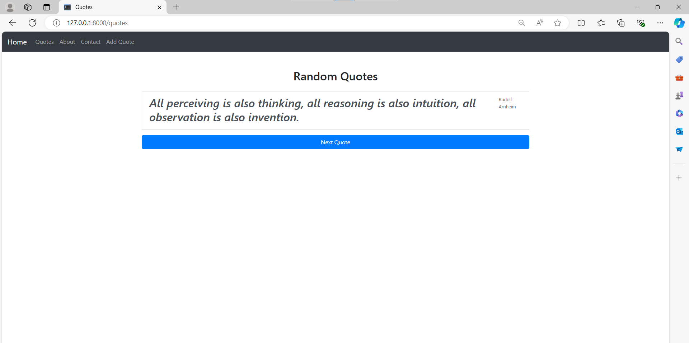

Slide 4
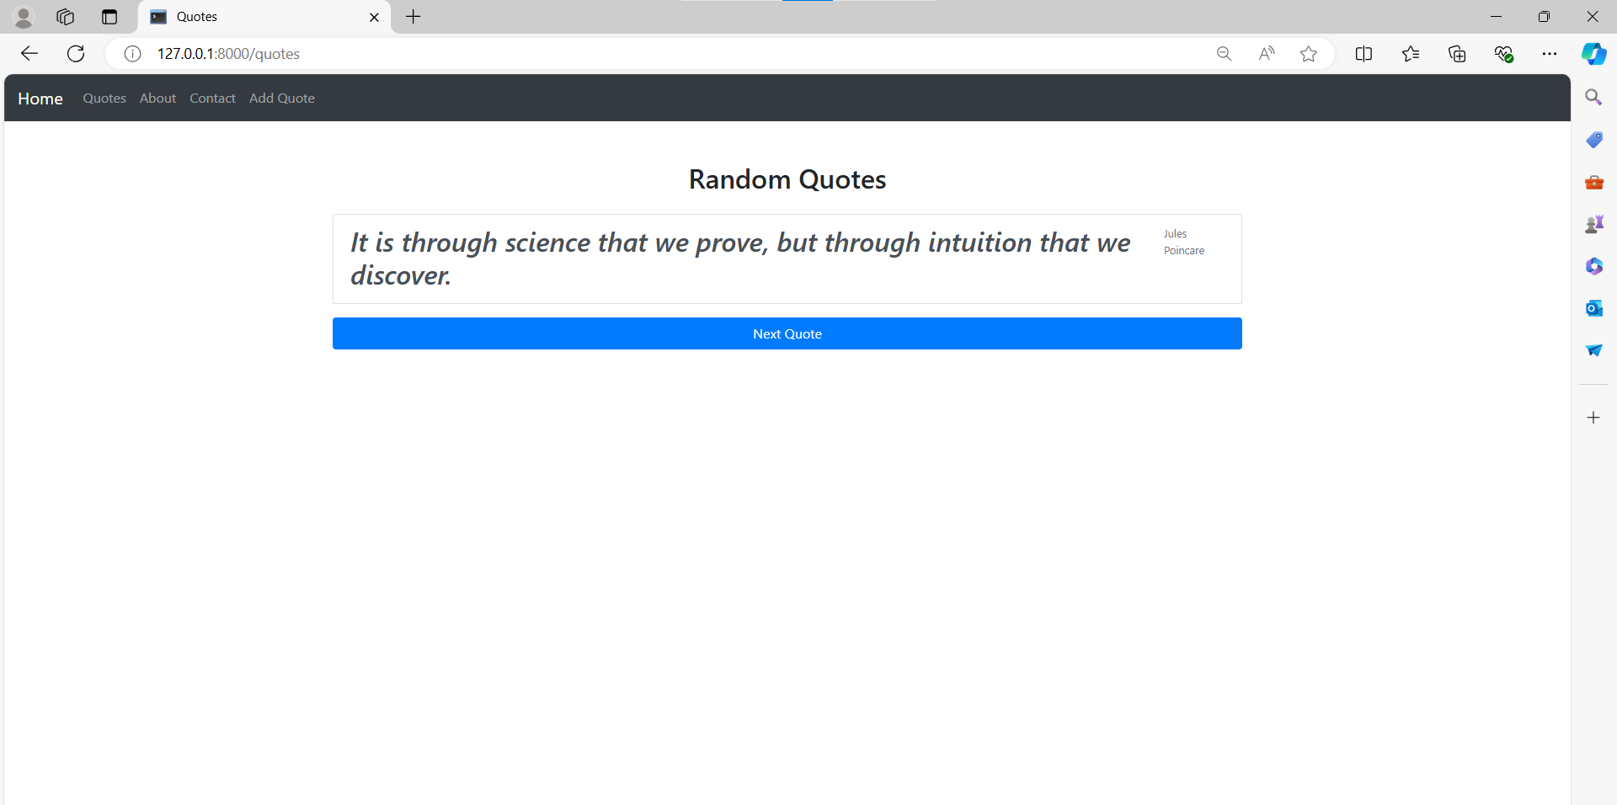

Slide 5
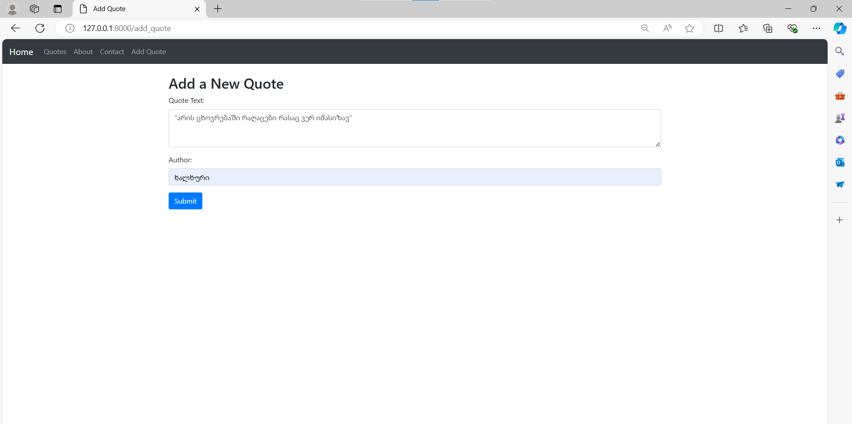

Slide 6
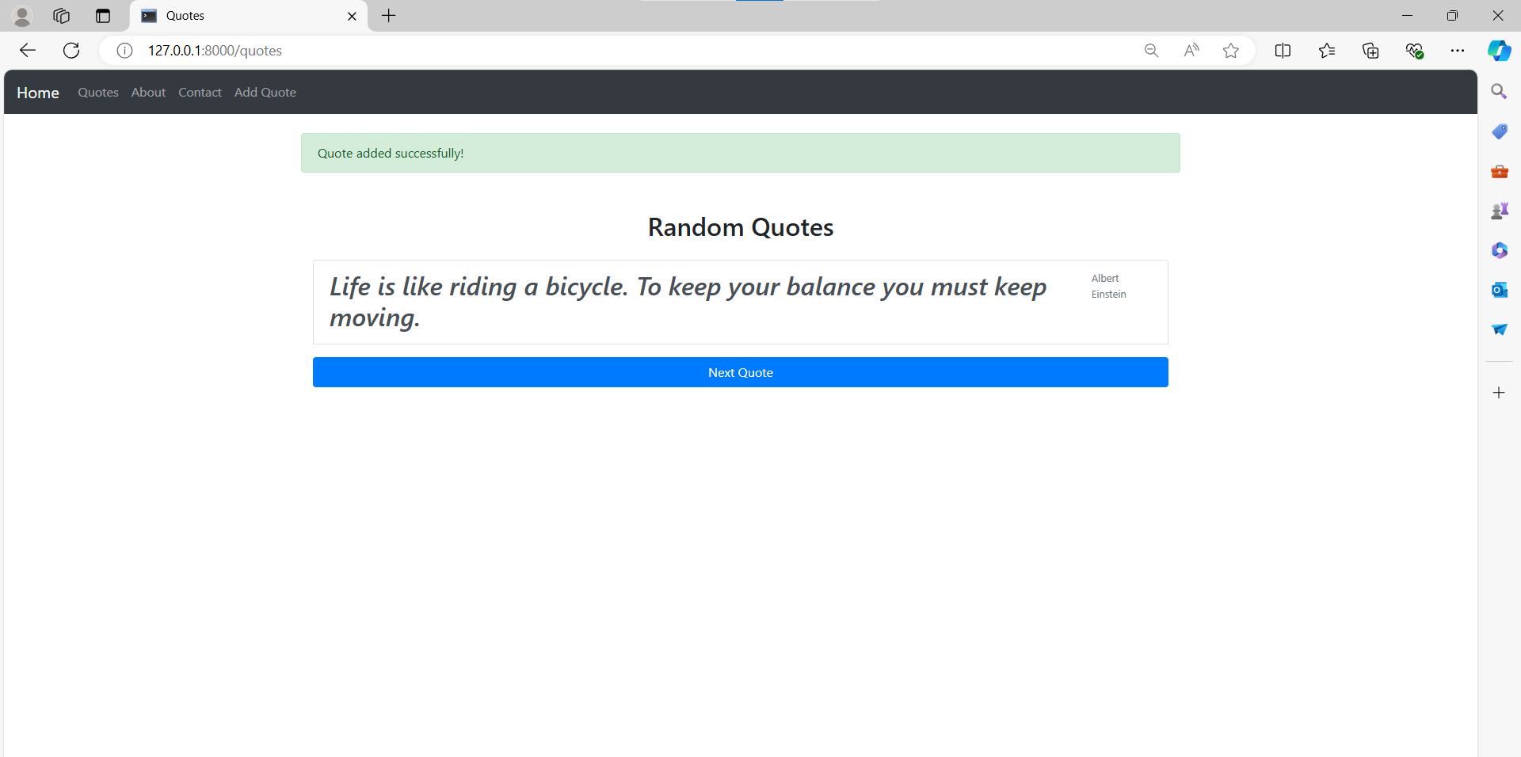

Slide 7
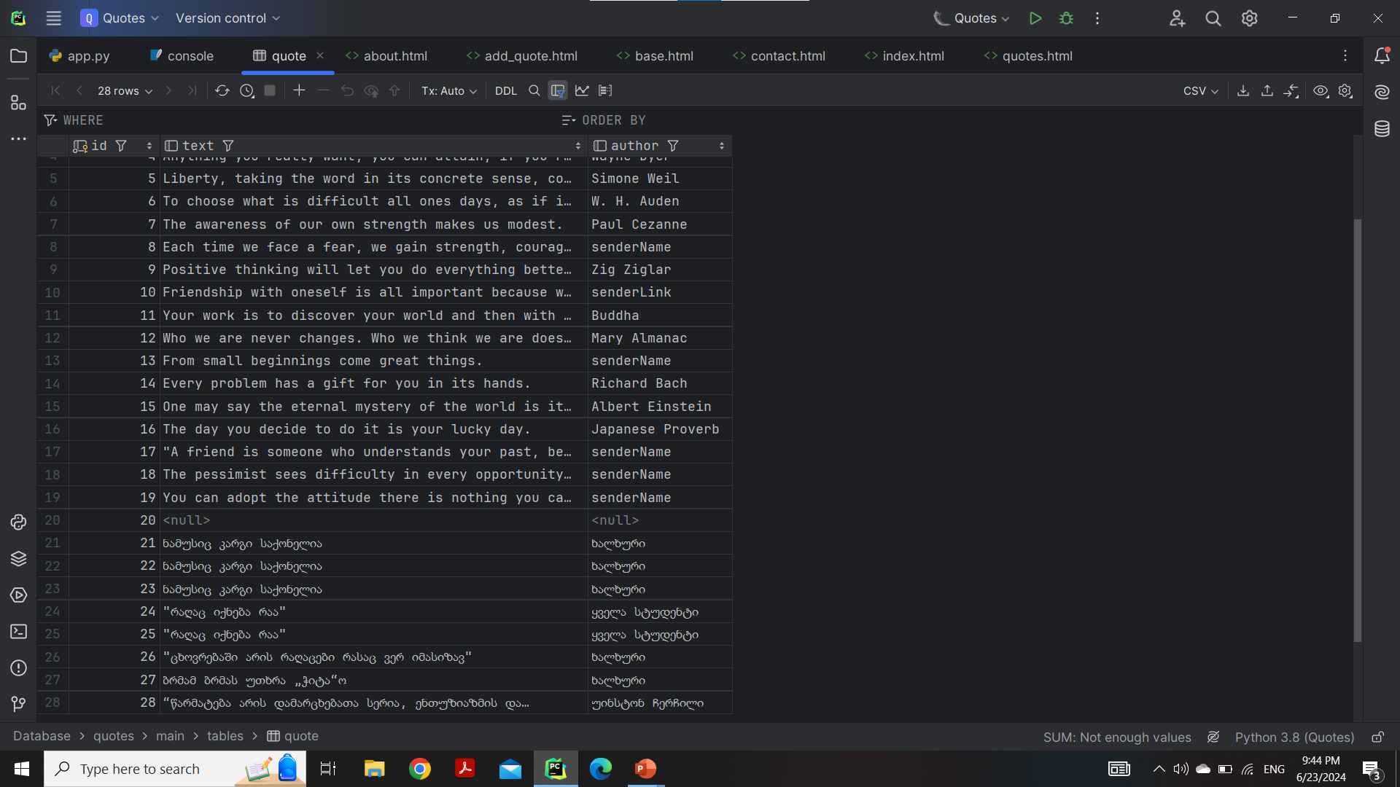

Slide 8
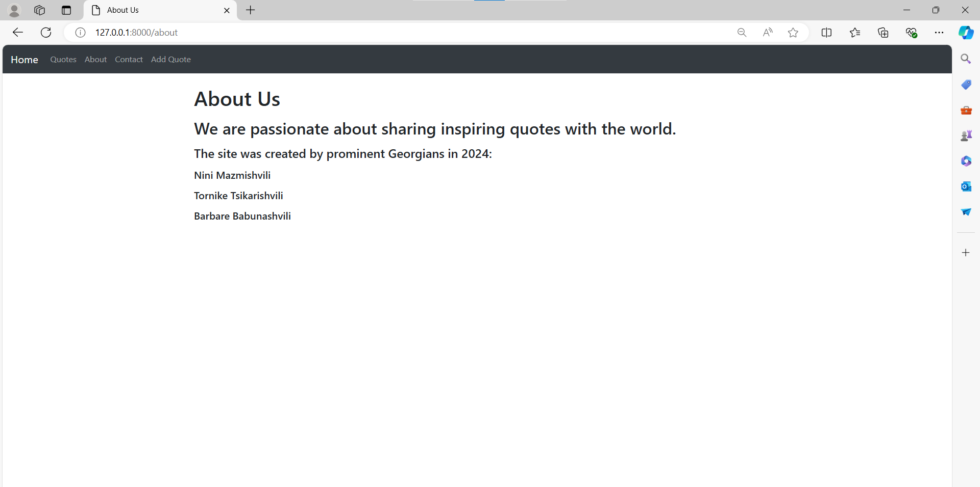

Slide 9
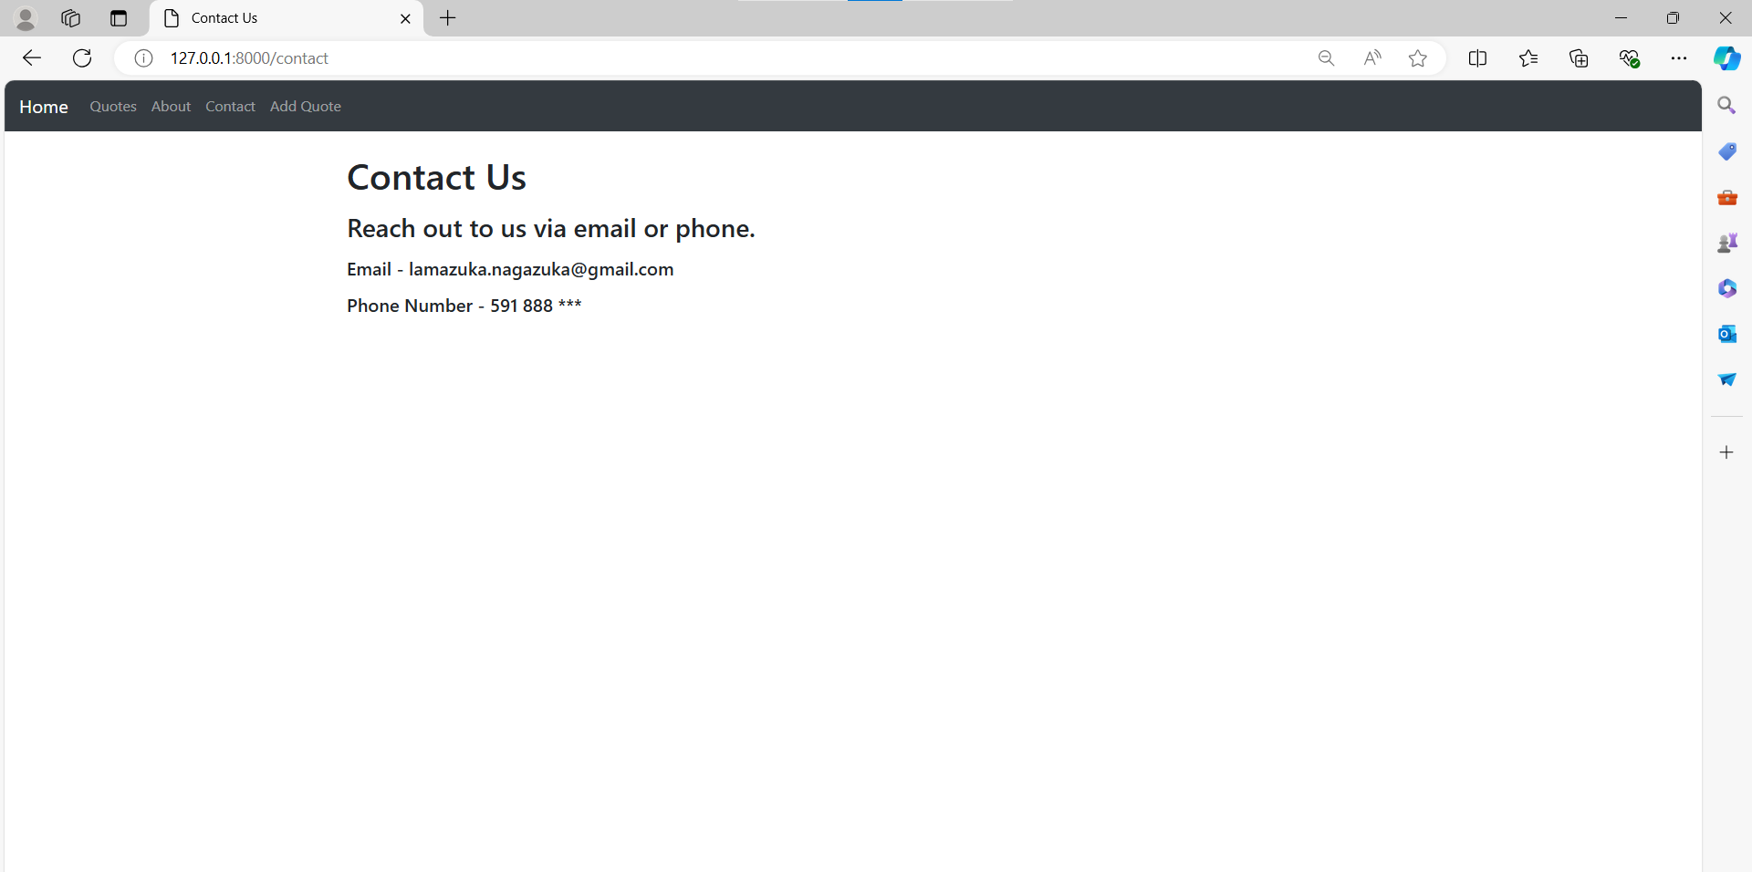

Slide 10
გამოყენებული API
https://api.forismatic.com/api/1.0/?method=getQuote&format=json&lang=en

Slide 11
მადლობა ყურადღებისთვის!
ნინი მაზმიშვილი
თორნიკე წიქარიშვილი
ბარბარე ბაბუნაშვილი

